Slide 1

FLEX 简要介绍
North China Electric Power University
编译技术 教学组 王红

Slide 2

1
Flex安装
2
目录
Flex使用
3
Flex源文件格式
4
Flex模式定义

Slide 3
第一部分
Flex安装

Slide 4
Flex安装——下载Flex程序
安装过程参考博客
https://blog.csdn.net/m944256098a/article/details/104992880
下载地址：
http://gnuwin32.sourceforge.net/packages/flex.htm

Slide 5
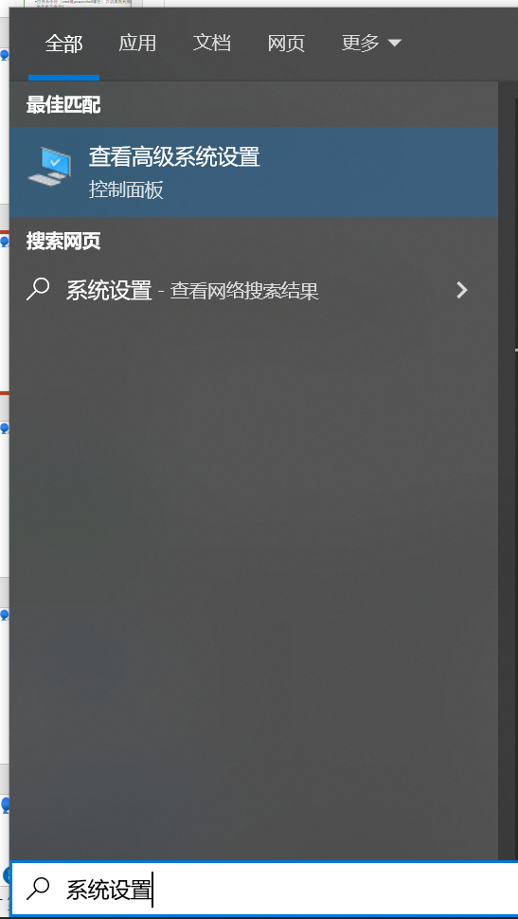
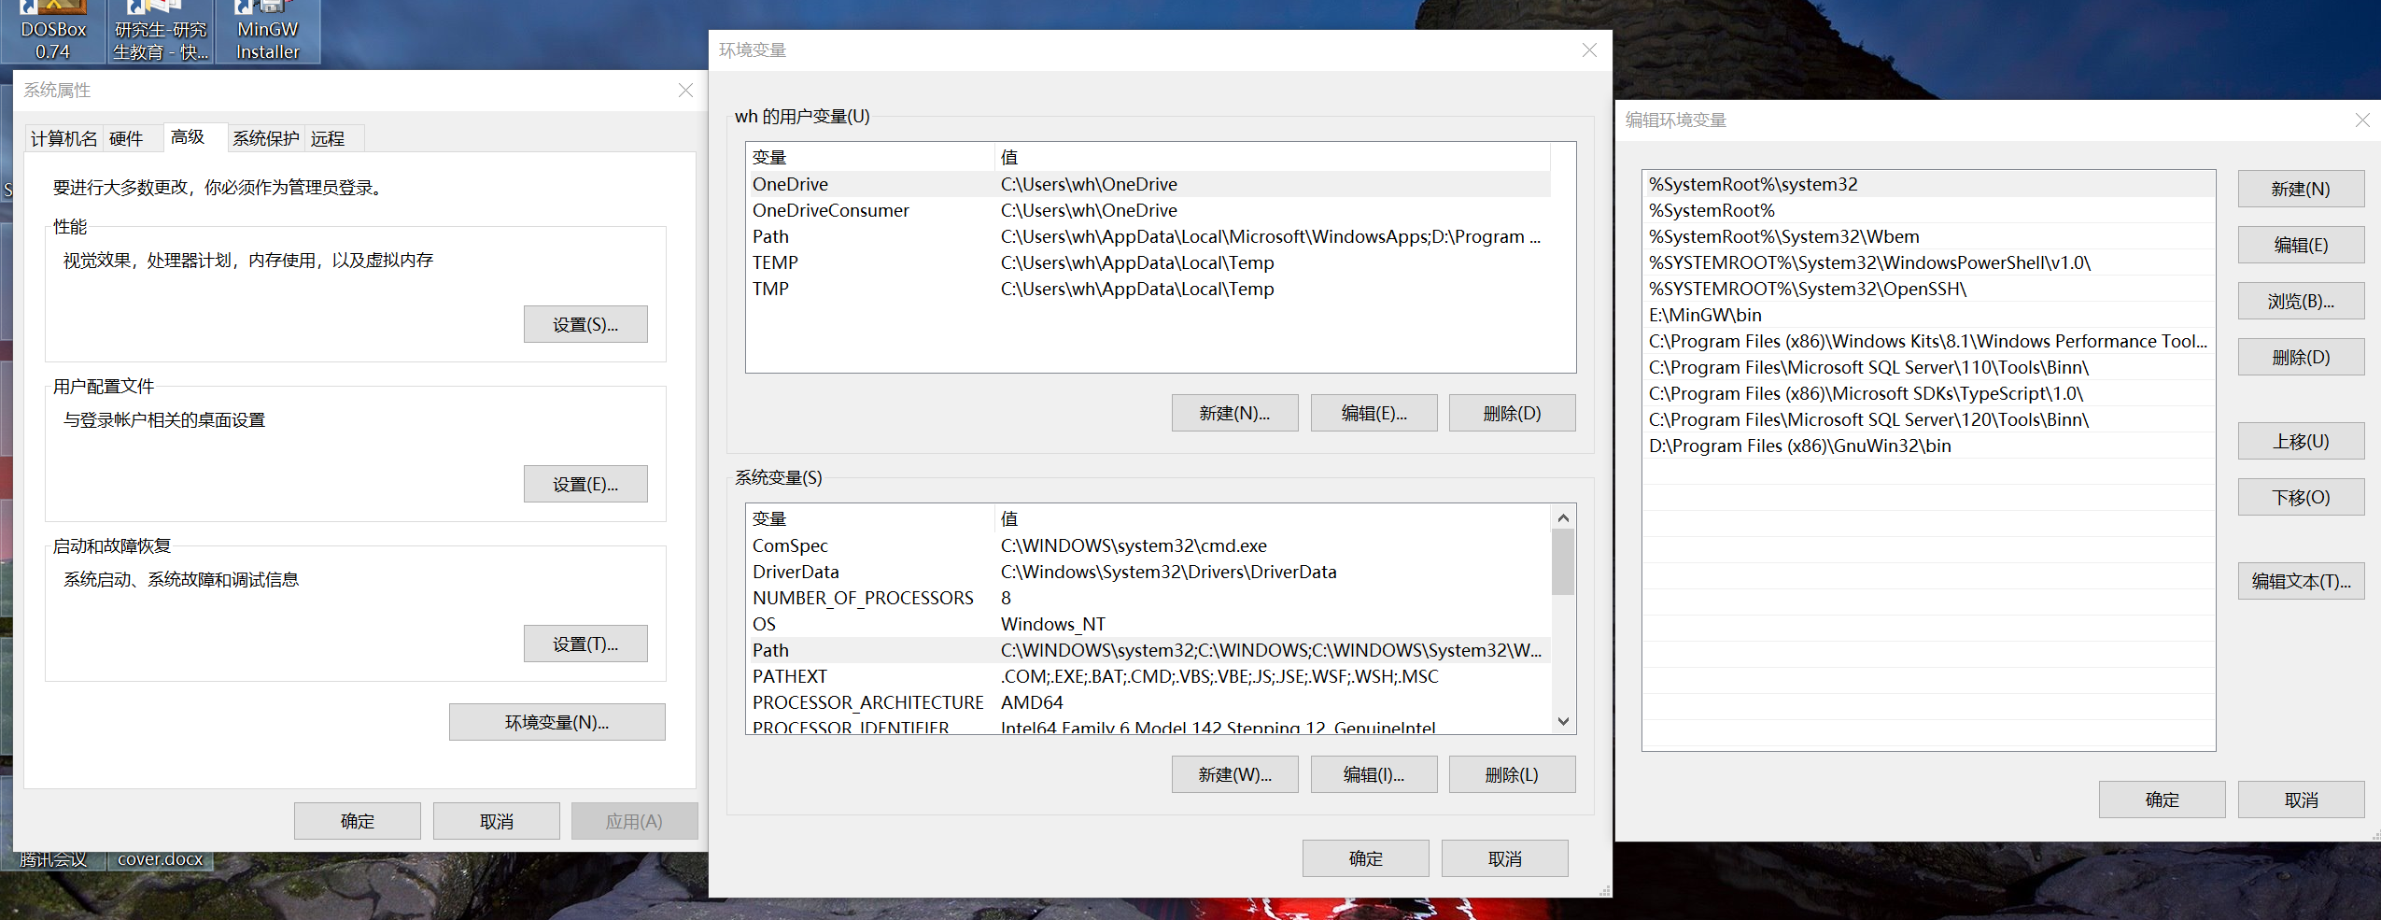
Flex安装——设置环境变量
找到安装路径
如：D:\xxx\GnuWin32\bin
打开”系统设置”对话框，设置境变量
查看高级系统设置
系统属性 (环境变量)
Path，编辑
新建，输入Flex安装路径

Slide 6
第二部分
Flex使用

Slide 7
Flex使用—— 建立1个Flex文件
新建测试文件 lex.l (使用记事本即可保存时存储名字为lex.l)
%{
#include <stdio.h>
%}
%%
[+-]?[0-9]+ { printf("%s\n", yytext); }
\n {}
. {}
%%
void main(){
yylex();
}
int yywrap(){
return 1;
}

Slide 8
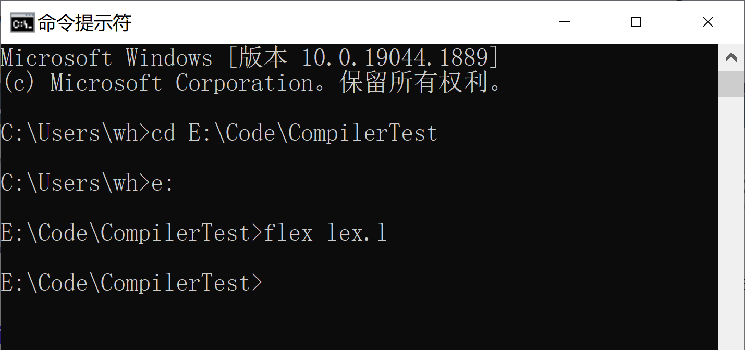
Flex使用——使用Flex编译该文件
打开命令行(cmd)，切换到代码所在目录（设为E:\Code\CompilerTest），运行如下命令。
在代码所在路径增加新生成的C语言程序Lex.yy.c
指定切换目录
转到所在磁盘
执行flex程序编译lex源文件

Slide 9
FLEX 执行过程
Flex
输入文件
*.l
输出文件
Lex.yy.c
C编译器
gcc/VSCode/Visual Studio
输入文件
Lex.yy.c
输出文件
Lex.yy.c

Slide 10
第三部分
Flex源文件基本格式

Slide 11
Lex源文件——组成
Lex源文件由三个部分构成，每个部分之间用%%进行分割
定义部分
%%
规则部分
%%
用户附加C语言部分

Slide 12
Lex源文件——定义部分
包括：C语言代码，模式的宏定义组成
除宏定义外，定义的其余部分必须使用%{和%}括起来
%{
%{
#include <stdio.h>
int num = 0;
%}
DIGIT [0-9]
ID [a-zA-Z][a-zA-Z0-9]*
定义部分
C语言代码
%}
模式的宏定义

Slide 13
Lex源文件——规则部分(模式定义)
包括：一组模式和生成分析器识别相应模式后的处理动作(C语言)
模式1
C语言动作1
规则部分
模式2
C语言动作2
… …
模式n
C语言动作n

Slide 14
Lex源文件——用户附加部分
支持规则动作部分所需的处理过程，对规则部分中动作的补充
Flex对此部分不做任何处理，仅仅将其copy到输出文件lex.yy.c的尾部

Slide 15
第四部分
Flex模式定义

Slide 16
C语言部分模式定义
digit [0-9]
number ("-"|"+")?{digit}+
Hexnum "0x"({digit}|[a-fA-F]+
letter [a-zA-Z]
identifier [{letter}|_)({letter}|{digit}|_)*
newline [\n]
whitespace [ \t]

Slide 17
PL/0语言模式定义
digit [0-9]
number ("-"|"+")?{digit}+
letter [a-zA-Z]
identifier [{letter})({letter}|{digit})*
newline [\n]
whitespace [ \t]+

Slide 18
Lex.yy.c中的全局变量
全局变量 | 功能
File *yyin | 文件指针，指向待分析的Lex文件。 如果不指定则默认指向标准输入终端(键盘) 若待分析的程序是文件形式，可以将这个指针指向该文件的地址指针
File *yyout | 文件指针，唯一不同的是该指针指向输出文件。默认指向标准输出终端（屏幕）。可以通过重定向该指针改变输出流方向
File *yytext | 识别单词地址，用来保存一次匹配的字符串
Int yyleng | 匹配字符串的字符个数

Slide 19
Lex.yy.c中的函数
函数 | 功能
echo() | Flex的默认动作，一般来说是输出字符串
yywrap() | 扫描一次完成后要调用的函数，返回一个值，当这个值为1时，flex就不再继续扫描
yyrestart() | 重新定向flex的输入

Slide 20
Flex示例1——根据键盘输入内容识别C语言标识符、有符号整数、赋值号
%{
#include <stdio.h>
%}
%%
[+-]?[0-9]+ { printf("%s is a number\n", yytext); }
[_a-zA-Z][_0-9a-zA-Z]* { printf("%s is an identify\n", yytext); }
\n {}
. {}
%%
void main(){
yylex();
}
int yywrap(){
return 1;
}

Slide 21
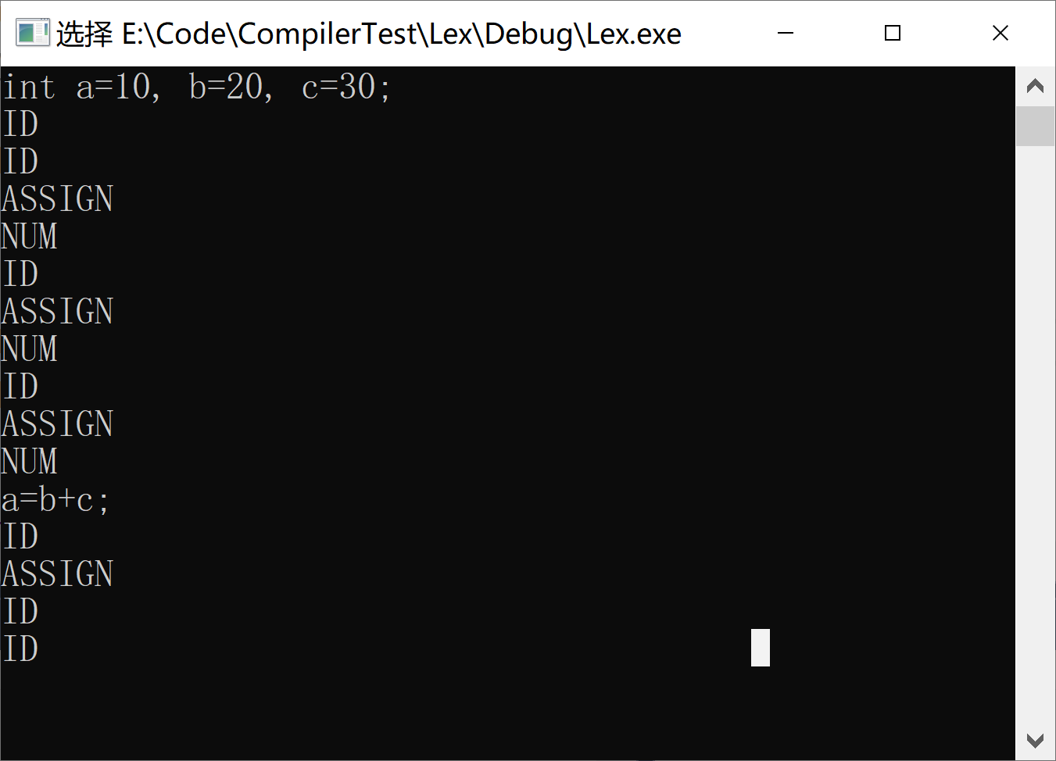
编译链接lex.yy.c生成可执行文件
Build|Rebuild
运行
输入：int a=10, b=20, c=30;
输出：如图所示
输入：a = b+c;
输出：如图所示
可执行文件lex.exe
输入内容然后按回车
输入内容然后按回车

Slide 22
实验1：修改上述flex源文件
使其可以识别如下内容：
算术运算符：+、-、*、/、%
逻辑运算符：&&、||、~
关系运算符：>、>=、<、<=、==、!=
C语言关键字(选作)：
auto | break | case | char | const
continue | default | do | double | else
enum | extern | float | for | goto
if | int | long | register | return
short | signed | sizeof | static | struct
switch | typedef | union | unsigned | void
volatile | while

Slide 23
Flex示例2——输出简单类PL/0语言程序文件的单词序列
/* scanner for a toy Pascal-like language */
%option noyywrap
%{
/* need this for the call to atof() below */
#include <math.h>
%}
DIGIT [0-9]
ID [a-z][a-z0-9]*
%%
{DIGIT}+ {
printf( "An integer: %s (%d)\n", yytext, atoi( yytext ) );
}

Slide 24
Flex示例2——续1
{DIGIT}+"."{DIGIT}* {
printf( "A float: %s (%g)\n", yytext,
atof( yytext ) );
}
if|then|begin|end|procedure|function{
printf( "A keyword: %s\n", yytext );
}
{ID} printf( "An identifier: %s\n", yytext );
"+"|"-"|"*"|"/" printf( "An operator: %s\n", yytext );
"{"[^}\n]*"}" /* eat up one-line comments */
[ \t\n]+ /* eat up whitespace */
. printf( "Unrecognized character: %s\n", yytext );
/* other unrecognized character in last position*/

Slide 25
Flex示例2 ——续2
%%
int main(int argc, char **argv )
{
++argv, --argc; /* skip over program name */
if ( argc > 0 )
yyin = fopen( argv[0], "r" );
else
yyin = stdin;
yylex();
}

Slide 26
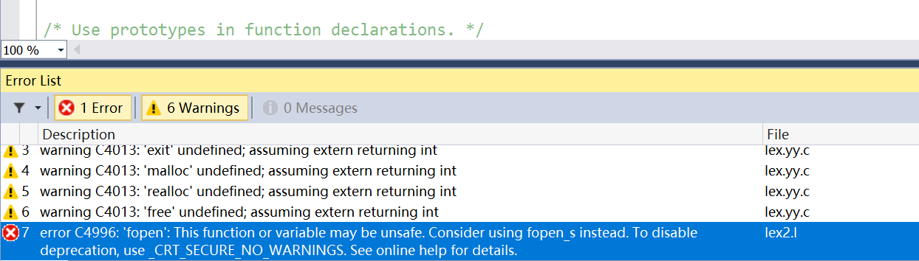
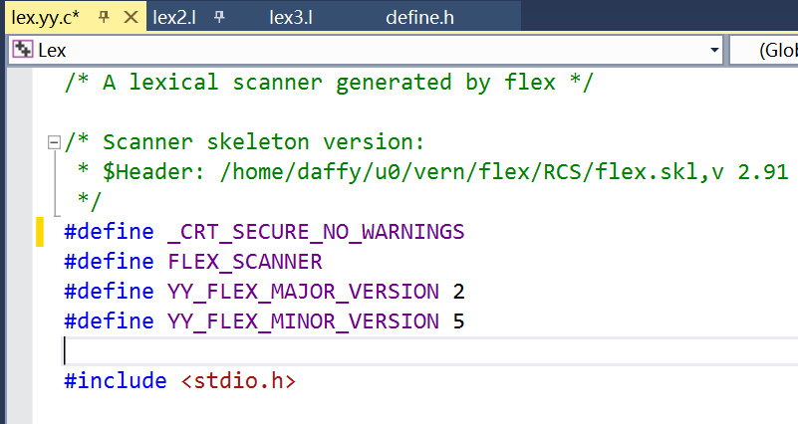
Flex示例2——编译链接
编译链接lex.yy.c
Build|Rebuild
生成可执行文件lex.exe
重新Rebuild
发现错误
如图
修改lex.yy.c文件
增加：#define _CRT_SECURE_NO_WARNINGS

Slide 27
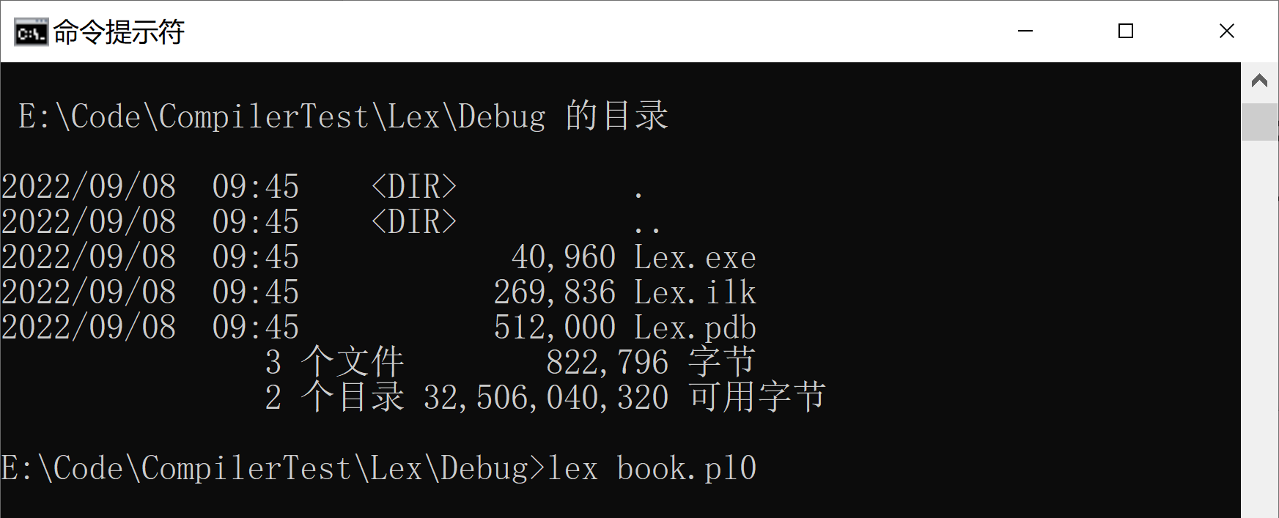
Flex示例2——运行
运行前准备
找到可执行文件lex.exe所在的路径
将需要分析的book.pl0复制到同一个文件夹下
方法1：使用带参数的命令行运行
使用cmd命令打开命令窗口，到该路径下执行命令lex book.pl0

Slide 28
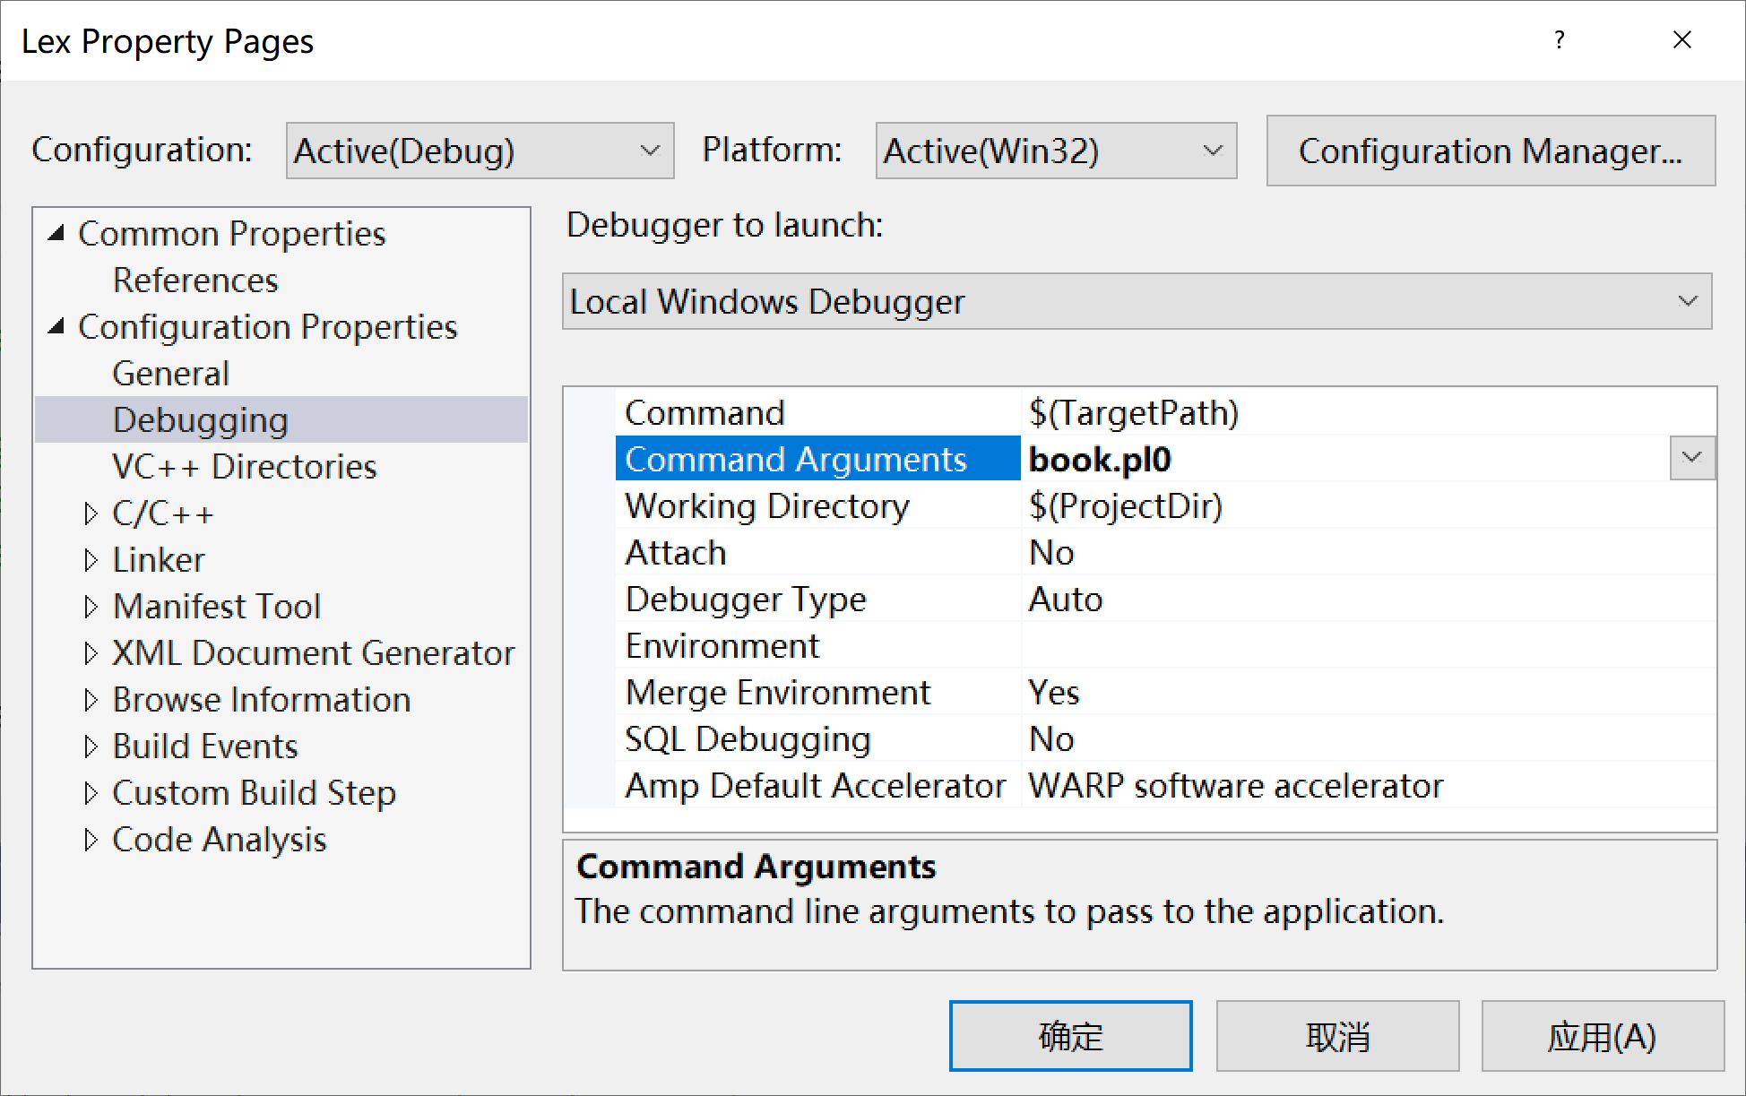
Flex示例2——运行
方法2：在visual studio中设置参数运行
选择菜单 【Debug| … Properties】 打开对话框
在对话框中设置【Command Argument】为待进行词法分析的文件，如：book.pl0
选择Debugging
输入待进行词法分析的文件

Slide 29
实验2：修改flex源文件
修改上述文件使其可以识别Pl0语言的单词：
保留字或关键字 如：begin,end,if,then等
运算符 如：+、-、*、/、:=、#、>=、<=等
标识符 用户定义的变量名、常数名、过程名
常数 如：10、25、100等整数
界符 如：‘,’、‘.’ 、‘;’ 、‘(’ 等

Slide 30
3 PL/0编译程序的词法分析
五类单词：基本字（保留字）、运算符、标识符、常数、界符。其中，基本字、运算符和界符为语言固有单词；标识符和常数为用户定义的单词
识别的单词
保留字或关键字 如：begin,end,if,then等
运算符 如：+、-、*、/、:=、#、>=、<=等
标识符 用户定义的变量名、常数名、过程名
常数 如：10、25、100等整数
界符 如：‘,’、‘.’ 、‘;’ 、‘(’ 等
symbol为语法词汇表

Slide 31
PL/0所有单词的定义
3 PL/0编译程序的词法分析
enum symbol
{ nul, ident, number, plus, minus, times, slash, oddsym, eql, neq,lss, leq, gtr, geq, lparen, rparen, comma, semicolon, period, becomes, beginsym, endsym, ifsym, thensym, whilesym, writesym, readsym, dosym, callsym, constsym, varsym, procsym
};

